Slide 1
0
1
1비트
2비트
0
0
0
1
1
0
1
1
0
0
0
0
0
1
0
1
0
0
1
1
1
0
0
1
0
1
1
1
0
1
1
1
3비트
0
0
0
0
0
0
0
0
……………..
1
1
1
1
1
1
1
1
8비트(1바이트)

Slide 2
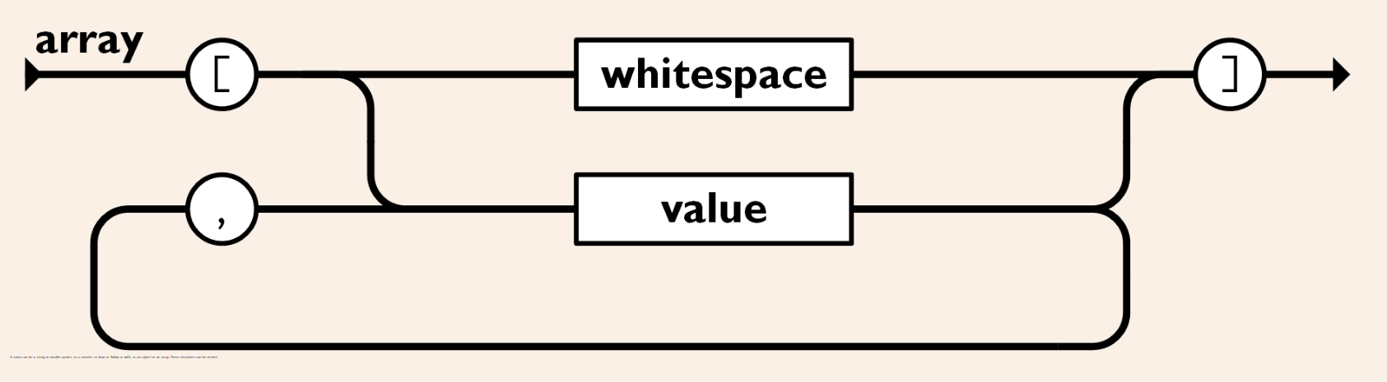
char
short
int
변수명
;
unsigned
long
long

Slide 3
128
64
32
16
8
4
2
1
2⁷
2⁶
2⁵
2⁴
2³
2²
2¹
2⁰
0
1
0
0
0
0
0
1
64
+
1
= 65 (‘A’)

